Slide 1
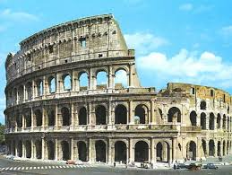
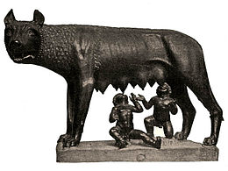
Staroveký Rím – kráľovská doba
Vypracoval: Branislav Benčič
Pre 6. ročník ZŠ
Tematický celok – Staroveký Rím

Slide 2
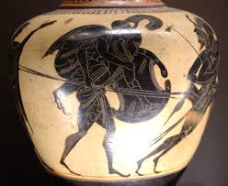
Apeninský polostrov
Apeninský polostrov - vybieha do Stredozemného mora
pripomína svojím tvarom čižmu
na tomto území vzniklo rímske kráľovstvo → r. 753 – r. 510 pred Kristom
Legenda hovorí, že za začiatok dejín Ríma bol trójsky hrdina Eneas, ktorý po páde Tróje (cca 1200 pred Kr.) hľadal nové miesto, kde by sa mohol usadiť → nakoniec domov našiel na území dnešného Talianska.
Eneas

Slide 3
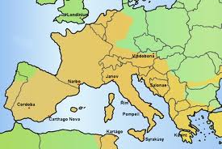
Rímske kráľovstvo
r. 753 – r. 510 pred Kristom
Rímske kráľovstvo (regnum romanum) - datuje sa od založenia
mesta Rím a končí vyhnaním posledného rímskeho kráľa (etruský
pôvod) Tarquinia Superba

Slide 4
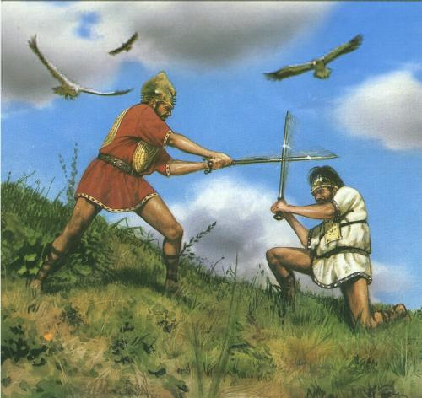
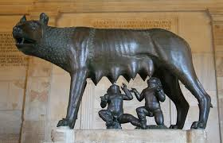
Romulus a Remus
K potomkom Enea patrili aj bratia, dvojčatá Romulus a Remus, odchovaní vlčicou (Kapitolská vlčica)...v spore po kom ponesie meno novozaložené mesto Romulus zabil Rema a mesto pomenoval po sebe – Rím (Roma)
Rím bol založený v roku 753 pred Kristom
Kapitolská vlčica
sa stala symbolom
mesta Rím
Spor Romula a Rema

Slide 5
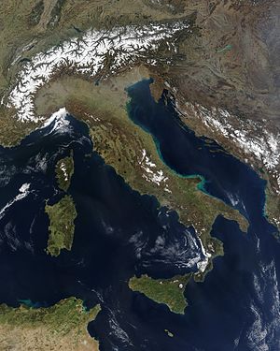
Pôvodní obyvatelia Apeninského polostrova
Na Apeninskom polostrove žili okolo roku 1900 pred Kristom viaceré kmene, boli to pôvodní obyvatelia → Sardínia (Sardovia), Sicília (Sikeli a Sikáni), severobýchodné pobrežie (Ligurovia)
Apeninský polostrov
pohľad z družice

Slide 6
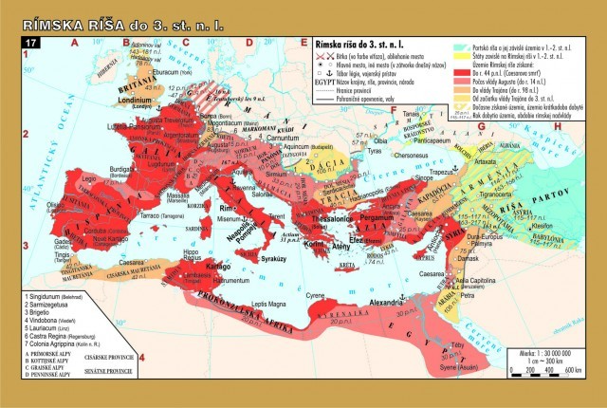
Osídľovanie Apeninského polostrova
Okolo roku 1200 pred Kristom prichádzajú na apeninský polostrov kmene Italikov => podľa nich názov Itália.
Medzi kmene Italikov patrili:
Latinovia, Umrovia, Sabini a
Sammiti

Slide 7
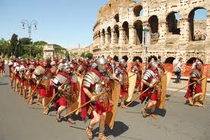
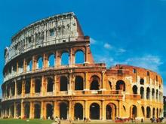
Založenie Ríma
Ako prebehlo založenie Ríma v skutočnosti? „Večné mesto“ nevzniklo inak ako spojením niekoľkých staroitalských dedín postavených na 7 vŕškoch nad riekou Tiber
Mesto Rím bolo založené podľa tradície
v roku 753 pred Kristom
Pri zrode Ríma stali aj Etruskovia =>
poslední traja panovníci v kráľovskej
dobe boli etruského pôvodu

Slide 8
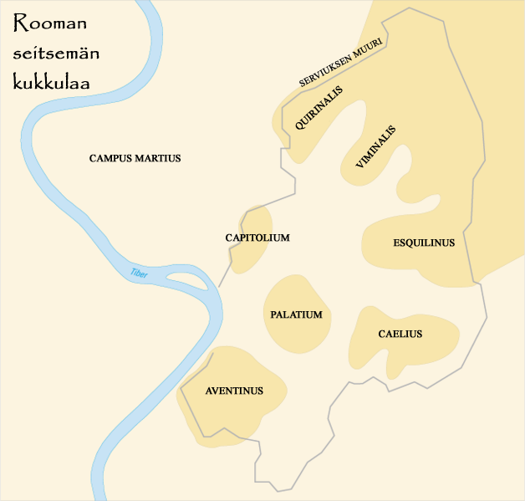
Sedem pahorkov na ktorých vzniklo „večné mesto“
„Večné mesto“ vzniklo na 7 pahorkoch → palatín, aventín, caelius esqulín, vinimal,
qurinal a kapitol

Slide 9
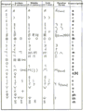
Etruskovia
Kapitolská vlčica – vytvorili ju Etruskovia
v 5. storočí pred Kr...postavičky Romula
a Rema boli dorobené až v 16. storočí
K významným susedom Latinov patrili aj Etruskovia, ktorí sídlili na sever od rieky Tiber...ich pôvod je neznámy...boli však vynikajúci remeselníci (spracovanie kovov), poľnohospodári a obchodníci...nezaostávali ani v umení...
Etruskovia písali sprava
doľava
Pozostatky etruského mesta

Slide 10
Rím – kráľovská doba
V prvom období, ktoré trvalo od roku 753 až po 510 pred Kristom bol Rím kráľovstvom.
Prvým rímskym kráľom bol Romulus.
KRÁĽ
Kňaz
Veliteľ
Patricijovia
SENÁT
Plebejci
Ľudové zhromaždenie

Slide 11
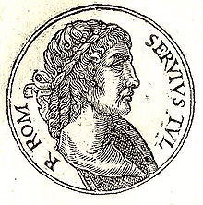
Servius Tullius
Podľa rímskej tradície vládlo v Ríme sedem kráľov - poslední traja boli etruského pôvodu
Šiesty rímsky kráľ Servius Tullius urobil reformu, keď rozdelil obyvateľstvo do piatich skupín podľa veľkosti majetku => najbohatší mali najviac práv, ale aj povinností
Servius Tullius /578 – 535 pred Kr./

Slide 12
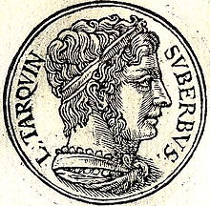
Posledný rímsky kráľ
Posledný rímsky kráľ bol etruského pôvodu – Tarquinius Superbus - nastolil krutovládu a obyvatelia Ríma sa proti nemu búrili, pretože zneužíval svoje postavenie a nútil ich pracovať na verejných stavbách
V r. 510 pred Kr. ho obyvatelia z Ríma vyhnali a zaprisahali sa, že kráľ im už vládnuť nebude!
Tarquinius Superbus /534 – 510 pred Kr./

Slide 13
Použitá literatúra
www.wikipedia.sk
Dejepis pre 6. ročník ZŠ
www.wikipedia.cz
www.wikipedia.com
Dějepis pre 6. – pravěk a starověk

